Slide 1
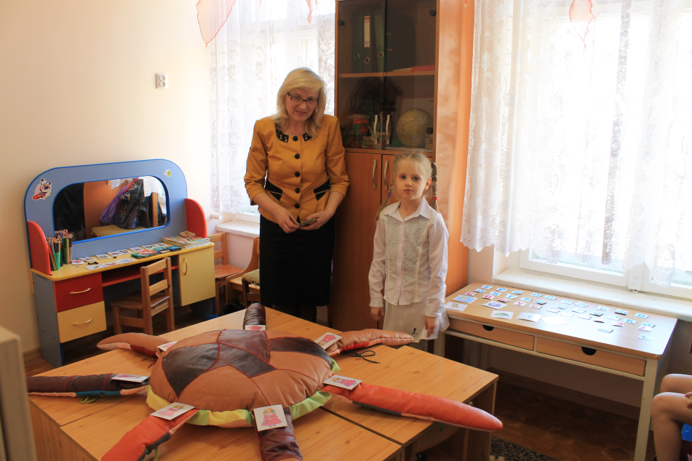
«Дидактические игры и пособия – своими руками»
Выполнил педагог- дефектолог
БАКУН ЛЮДМИЛА ЛЕОНИДОВНА
Ф ГБУ детский психоневрологический санаторий «Теремок»
Министерства здравоохранения Российской Федерации

Slide 2
Дидактическая игра «Солнышко»
Описание игры: Игра сделана с одной стороны плащевка, с другой кожа . На шести лучах –шнуровка,а на седьмом луче –молния. В центре солнышка находиться три кармана- один на кнопках и липучках, второй на молнии, третий открывается и закрывается с помощью пуговиц.

Slide 3
Дидактическая игра «Солнышко»
Задачи игры:
Развивать восприятие, мышление детей, внимание и память. Развивать воображение и творческие способности детей. Активизировать познавательную деятельность, развивать сообразительность ,умение находить оригинальные решения.

Slide 4
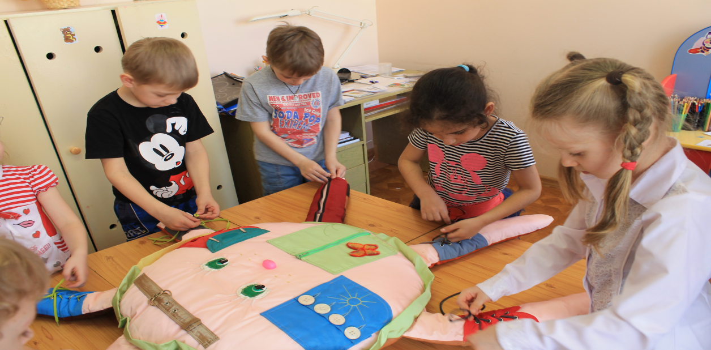
Цель игры: Повышение речевой мотивации, обеспечивает психологический комфорт, активизируются высшие психические функции (память, внимание, мышление).

Slide 5
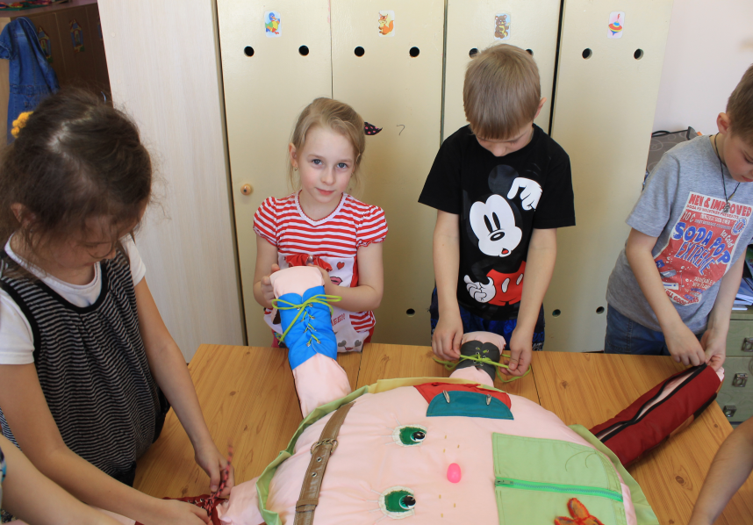

«Шнуровка»
Цель: развитие мелкой моторики, умение шнуровать и завязывать бантик

Slide 6
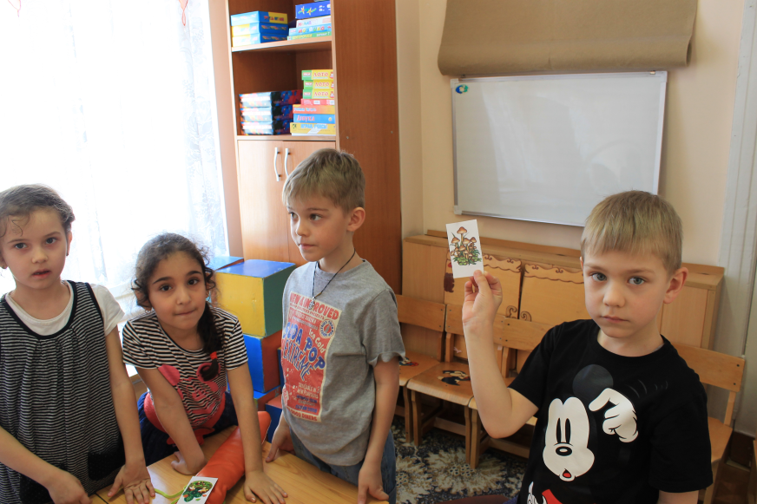
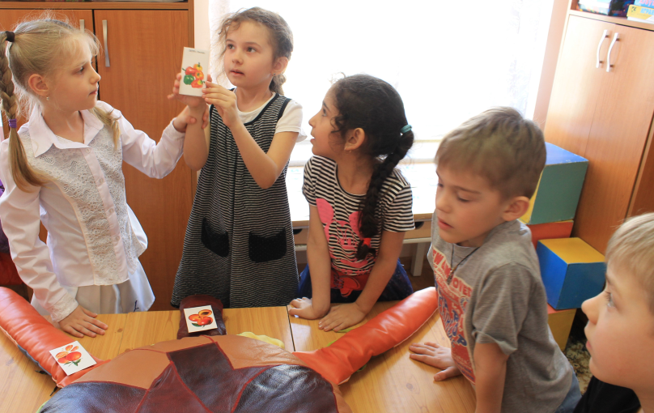
«Угадай, что лишнее?»
Цель: развитие связной речи, зрительного внимания, восприятия мышления

Slide 7
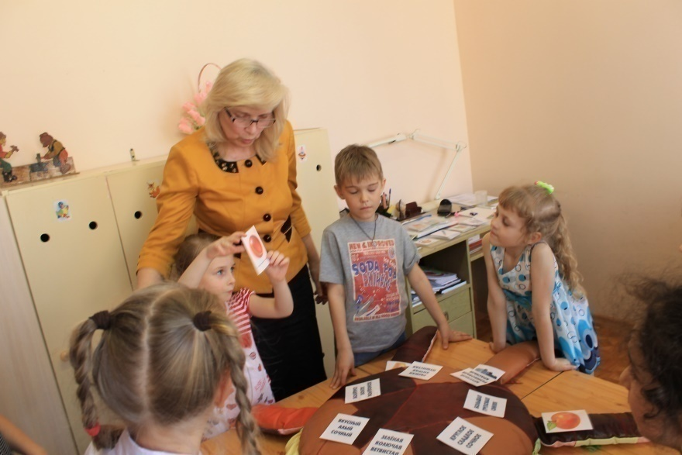
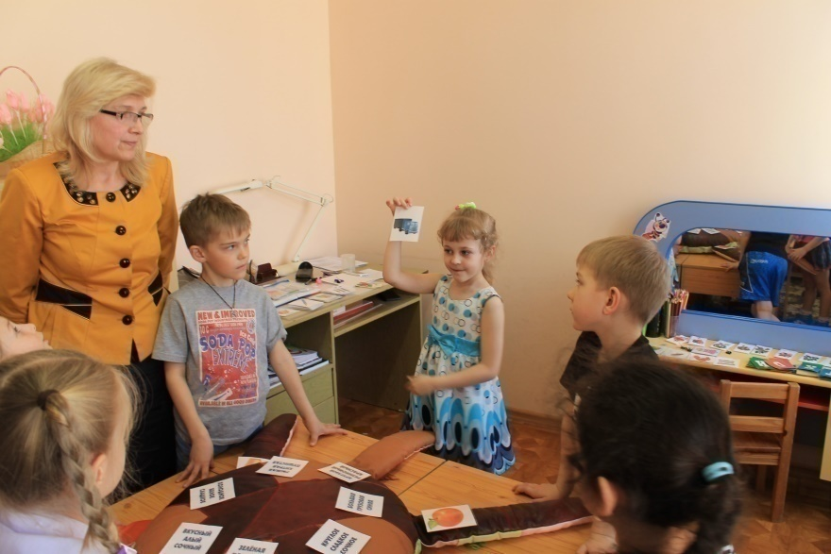
«Составление загадок, описаний ( по темам)».
Цель: развитие речевого слуха, связной речи, мышления, памяти.

Slide 8
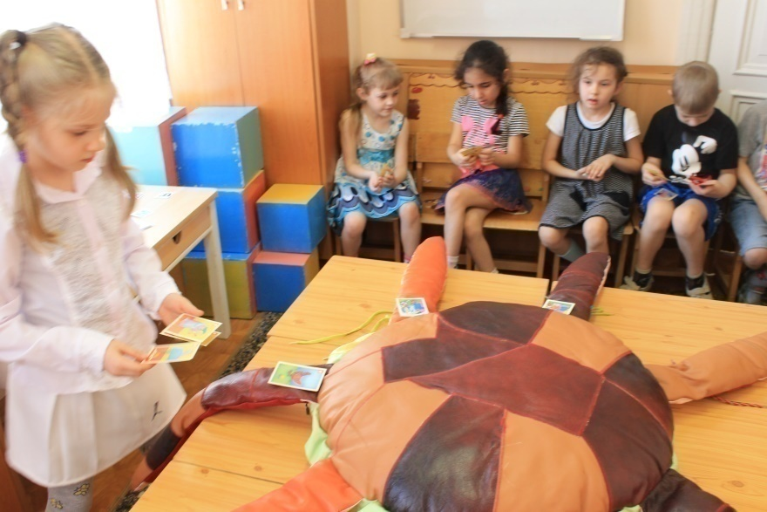
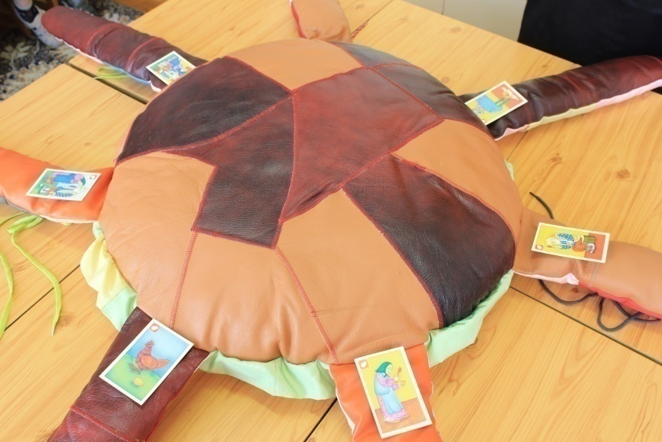
«Узнай сказку и расскажи»
Цель: развитие памяти и совершенствование грамматического строя речи (употребление существительных в косвенных падежах), автоматизация правильного произношения и дифференциация в свободной речевой деятельности всех поставленных ранее звуков.

Slide 9
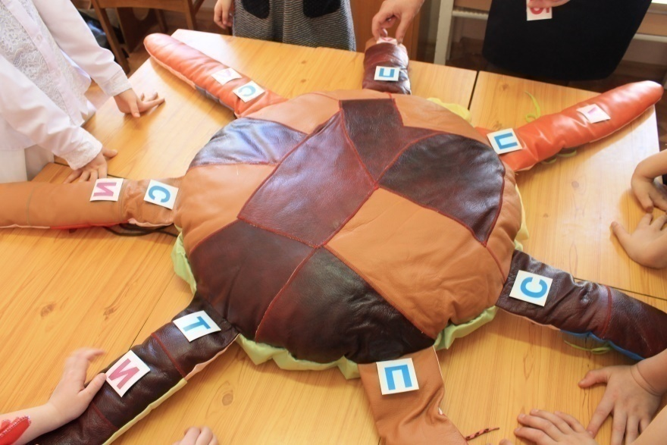
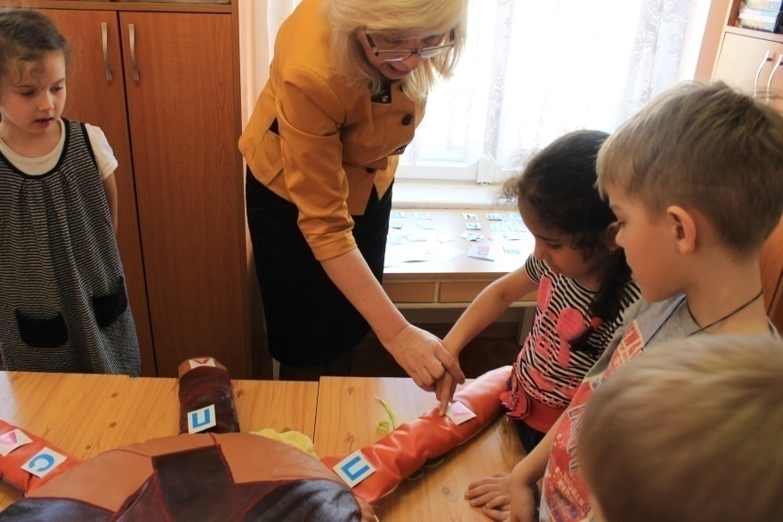
«Шифровки»
Цель: совершенствование навыков чтения, звукового и слогового анализа слов, профилактика нарушений письменной речи

Slide 10
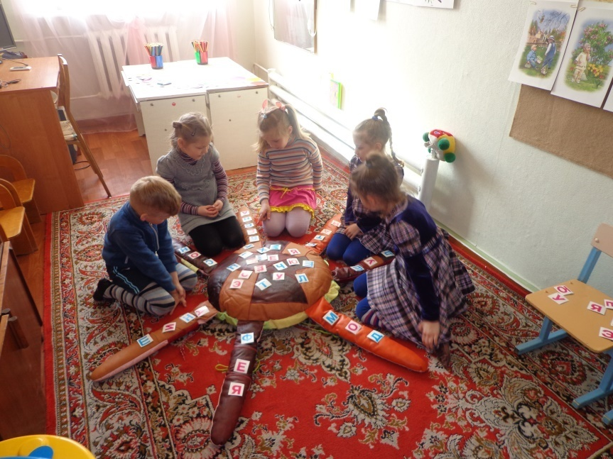
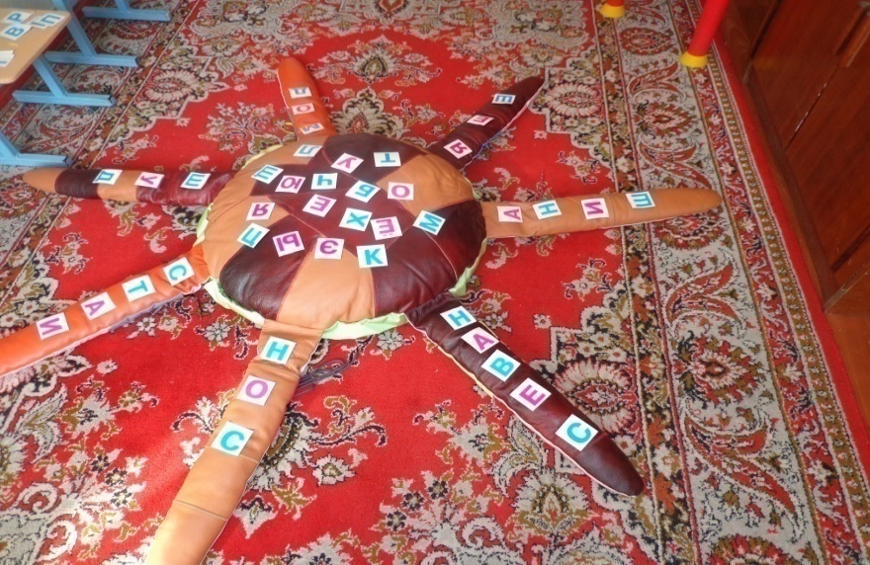
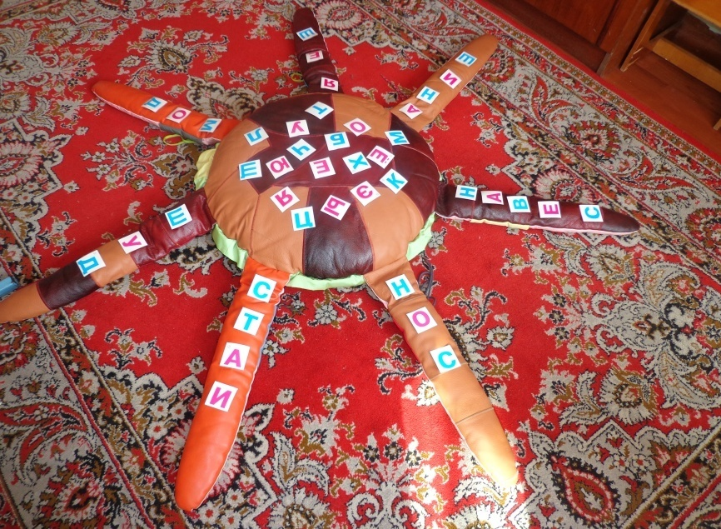

Slide 11

За внимание

